Slide 1
Box model p.2

Slide 2
Box model p.2
width і height: розміри елемента
Для того щоб об'єкту можна було задати певну ширину і висоту, в CSS існують дві властивості - width і height . З їх допомогою можна встановлювати фіксовані розміри елементів (сайдбар, зображення, таблиця або будь-який блок).

Slide 3
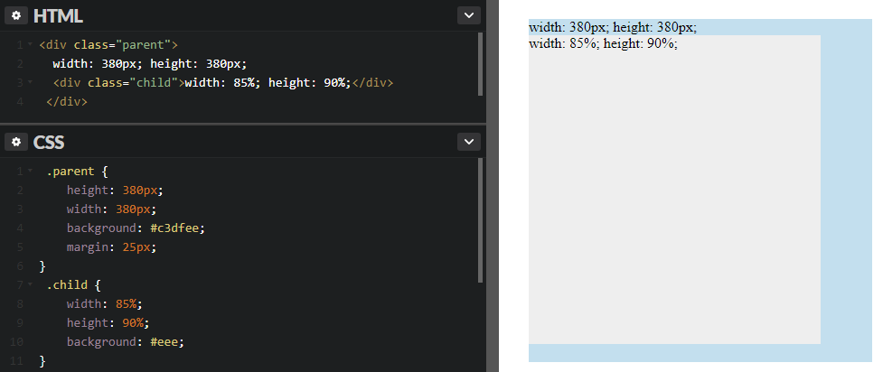
Box model p.2
Особливості обчислення ширини і висоти
Для визначення ширини або висоти об'єкта можна використовувати будь-які одиниці вимірювання довжини в CSS. Найбільш прості в розумінні пікселі. Якщо ви використовуєте відсотки, то в цьому випадку ширина об'єкта буде залежати від ширини його батька. Якщо такого немає, то ширина елемента обчислюється, виходячи з ширини вікна браузера (при зміні користувачем ширини вікна значення width буде перераховано).
Висота height, задана у відсотках, обчислюється аналогічним чином.

Slide 4
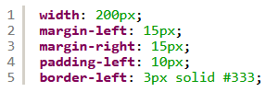
Box model p.2
Особливості обчислення ширини і висоти
У властивостей width і height є особливість - вони не включають в себе значення margin, padding і border. Значення, яке ви встановите для width/height, означатиме лише ширину/висоту області вмісту елемента. Фактична ширина - це сума значень, таких як width, padding, border і margin.
width + margin-left + margin-right + padding-left + border-left =
200px + 15px + 15px + 10px + 3px =
243px (фактична ширина)

Slide 5
Box model p.2
Особливості обчислення ширини і висоти
Властивість height може бути зручною, якщо треба точно контролювати, наприклад, висоту зображення.
Однак, якщо в контейнері буде міститися текст або будь-який інший контент, у якого може варіюватися висота, не рекомендується встановлювати фіксовану висоту для контейнера, так як подібна верстка може привести до несподіваного результату - контент буде відображатися поверх іншого вмісту. Замість фіксованої висоти використовувати height: auto - висота об'єкта буде розраховуватися автоматично, в залежності від вмісту. Інший спосіб уникнути розвалу верстки - використовувати запис overflow: auto. У такому випадку, якщо висота вмісту буде перевищувати значення height свого контейнера, браузер додасть до контейнера смугу прокрутки.

Slide 6
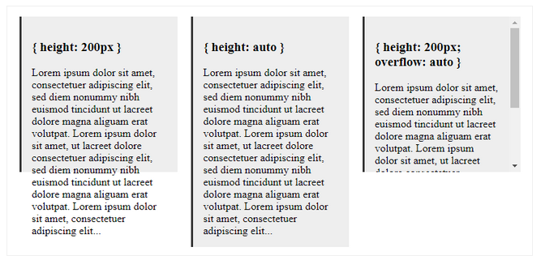
Box model p.2
Особливості обчислення ширини і висоти

Slide 7
Box model p.2
Box-sizing: управління обчисленням ширини і висоти
Фактичну ширину/висоту утворює сума значень width/height, padding, border і margin.
Часто в процесі верстки виникає необхідність управляти стандартним обчисленням розмірів елемента.
Припустимо, потрібно, щоб ширина певного блоку <div> становила 50% від ширини веб-сторінки.
Для цього ви задаєте властивості width значення 50%.
І тут виникає проблема: якщо у блоку є відступи (padding), поля (margin) або рамка (border), то вони будуть вираховуватись окремо.
В результаті ширина блоку буде більше 50%, а це вже не правильно.

Slide 8
Box model p.2
Box-sizing: управління обчисленням ширини і висоти
Для вирішення цієї проблеми є властивість box-sizing, яка може приймати три значення:
content-box - значення за замовчуванням. Ширина і висота елемента визначається тільки властивостями width і height.
border-box - в даному випадку браузер включає відступи padding і рамку border в загальну ширину/висоту елемента. Це означає, що якщо для блоку задана ширина, скажімо, width: 50%, відступи (наприклад, padding-left: 10px і padding-right: 10px) і рамка (border-width: 2px), то браузер буде вважати ці відступи і рамку частиною ширини 50%. Ширина самого вмісту складе 50% мінус 22 пікселя.
Зверніть увагу, що значення margin включені НЕ будуть.
padding-box - це значення схоже на попереднє, тільки в ширину/висоту елемента будуть включені тільки відступи padding, без рамки. Значення margin також не враховуються. Значення padding-box було виключено з специфікації CSS, проте воно все ще підтримується браузером Firefox.

Slide 9

Box model p.2
Box-sizing: кросбраузерність
Щоб властивість box-sizing працювала в браузерах Firefox, а також старих версіях Safari, Chrome і Android, слід записувати кілька її варіацій, використовуючи відповідні префікси виробника:
box-sizing працює в IE8 і вище.
Отже, CSS-властивість box-sizing підтримується майже всіма браузерами, крім IE6 та IE7. Це 97% використовуваних браузерів, згідно з даними з сайту Caniuse.
Якщо немає необхідності в підтримці двох старих версій IE, можна використовувати цю властивість (але не забудьте про префікси!).

Slide 10
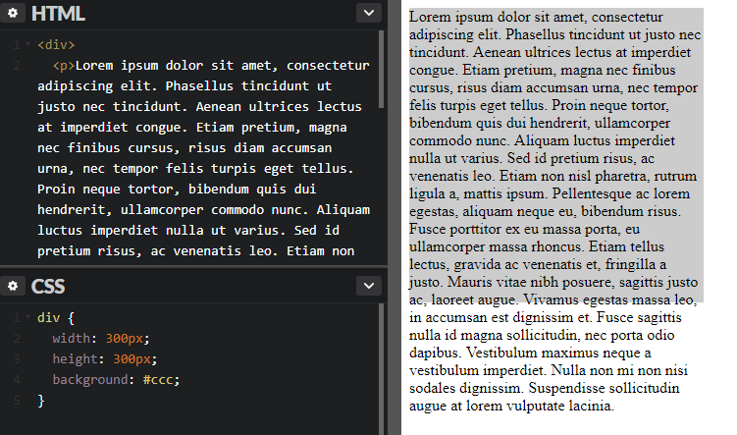
Box model p.2
Overflow: управління переповненням елементів
Бувають ситуації, коли контент певного елемента виходить за його межі. Це часто трапляється, якщо розміри вмісту виявляються більші, ніж розміри контейнера, в якому він знаходиться. наприклад:

Slide 11
Box model p.2
Overflow: управління переповненням елементів
Керувати поведінкою вмісту можна завдяки CSS-властивості overflow: hidden - весь вміст, що виходить за межі контейнера, буде приховано. Не підходить у випадку з текстовим контентом, але дуже часто використовується на практиці для вирішення інших завдань.
scroll - до контейнера будуть додані вертикальні і горизонтальні смуги прокрутки (скрол). Зовні блок стає схожий на фрейм. Скрол відображається постійно.
auto - також додаються смуги скрола, але тільки тоді, коли вони необхідні (якщо вміст не влазить в контейнер).
visible - значення, встановлене за замовчуванням у браузері. Контент видно, навіть якщо блок переповнений. Можна використовувати для скидання іншого значення, заданого раніше.
Властивість overflow сприймається всіма використовуваними браузерами, включаючи Internet Explorer 6.

Slide 12
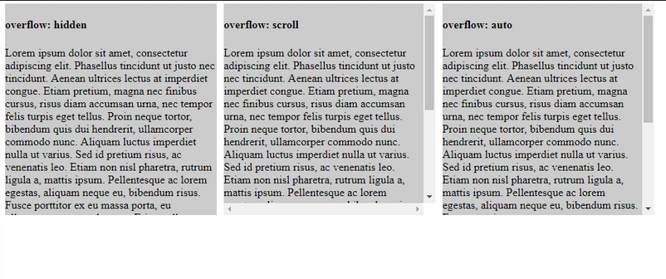
Box model p.2
Overflow: управління переповненням елементів
приклади overflow:

Slide 13
Box model p.2
Overflow: управління переповненням елементів
варіант використання overflow: hidden:

Slide 14
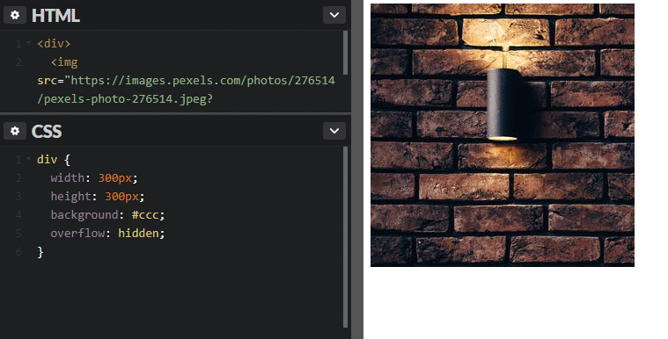
Box model p.2
Overflow: управління переповненням елементів
варіант використання overflow: hidden:

Slide 15
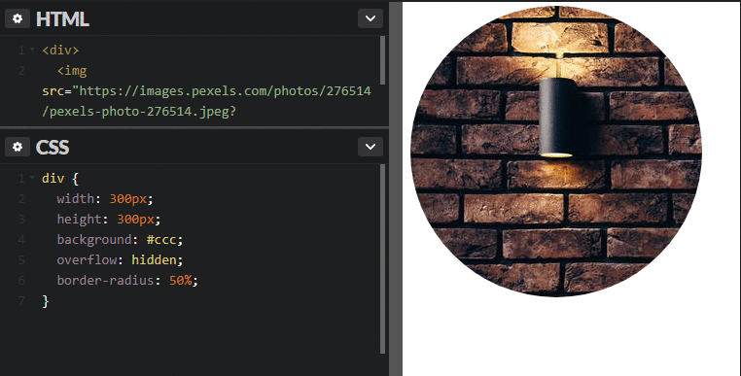
Box model p.2
Overflow: управління переповненням елементів
варіант використання overflow: hidden:

Slide 16
Box model p.2
Max-width, max-height, min-width, min-height: максимальні і мінімальні розміри елемента
Властивості min-width/min-height і max-width/max-height дозволяють задавати мінімальну та максимальну ширину/висоту відповідно
min-width - за допомогою цієї властивості можна вказати мінімальну ширину елемента.
Наприклад, якщо ви задасте блоку стиль min-width: 50px, то ширина блоку може стати більшою, але вона ніколи не стане меншою, ніж 50 пікселів. Це дуже зручно, наприклад, при створенні адаптивної верстки, коли при певних розмірах екрану елемент з відносною шириною стає занадто вузьким. Властивість min-width дозволяє запобігти таким спотворення.
min-height - працює аналогічно попередній властивості, але тільки по відношенню до висоти елемента.

Slide 17
Box model p.2
Max-width, max-height, min-width, min-height: максимальні і мінімальні розміри елемента
Властивості min-width/min-height і max-width/max-height дозволяють задавати мінімальну та максимальну ширину/висоту відповідно
max-width - дозволяє задати максимально допустиму ширину елемента. Наприклад, елемент зі стилем max-width: 960px може мати ширину менше максимальної, але він ніколи не стане більше, ніж 960 пікселів.
Дана властивість зручно використовувати при створенні адаптивної розмітки, коли вам необхідно, щоб елемент адаптувався під ширину екрану будь-якого пристрою, але при цьому не занадто широко роз'їжджався на великих екранах.
max-height - працює аналогічно попередній властивості, тільки по відношенню до висоти. Але краще НЕ ЗАХОПЛЮВАТИСЬ обмеженням висоти елемента без крайньої потреби.
auto - це значення можна використовувати для скасування дії властивості.

Slide 18

Box model p.2
Max-width, max-height, min-width, min-height: максимальні і мінімальні розміри елемента
Всі ці властивості дозволяють легко контролювати допустимі розміри елементів, при цьому не фіксуючи їх намертво, як це роблять звичайні властивості width і height.
Їх можна комбінувати, задаючи для одного елемента мінімальну і максимальну ширину/висоту. Значення можна встановлювати в будь-яких одиницях вимірювання CSS.
Підтримка браузерами властивостей max-width, max-height, min-width, min-height практично стовідсоткова. Цей запис не розуміє тільки Internet Explorer 6.

Slide 19
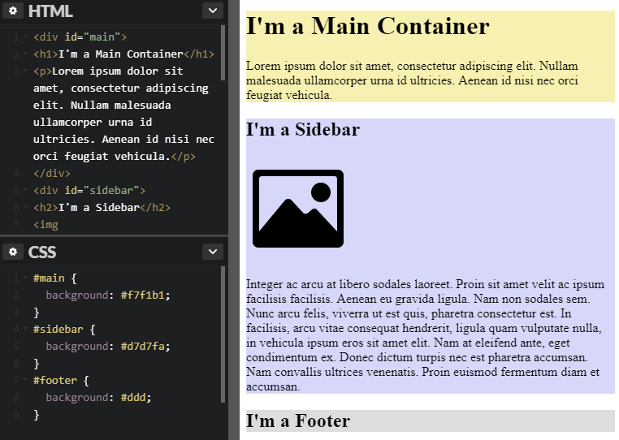
Box model p.2
Потік документа. Властивості float і clear
Послідовність відображення елементів HTML За замовчуванням HTML-документ виводиться зверху вниз, від верхнього краю вікна браузера у напрямку до нижнього краю. Такою є і черговість появи елементів веб-сторінки. Порядок виведення називається потоком документа.
приклад стандартного порядку виведення

Slide 20
Box model p.2
Потік документа. Властивості float і clear
Елемент, до якого застосовано властивість float, притискається до лівого або до правого краю батьківського елементу (в залежності від заданого значення), а всі елементи, які розташовані нижче, піднімаються і обтікають даний елемент (такі елементи ще називають «плаваючими»).
Дана властивість широко застосовується в верстці, тому дуже важливо зрозуміти її роботу. Float використовується для створення макетів з декількома колонками, навігаційних меню, галерей і багато іншого.

Slide 21
Box model p.2
Потік документа. Властивості float і clear
Розглянемо значення, які може приймати властивість float: left - елемент вирівнюється по лівій стороні. Елементи, що знаходяться нижче в потоці, обтікають його з правого боку.
right - значення, протилежне попередньому. Елемент вирівнюється по правій стороні, а елементи, що знаходяться нижче в потоці, обтікають його зліва по лівому краю.
none - елемент не обтікається і знаходиться в своїй звичайній позиції.

Slide 22
Box model p.2
Потік документа. Властивості float і clear
Застосовувати дану властивість можна як до рядкових, так і до блокових елементів.
Але оскільки блоковий елемент за замовчуванням займає всю ширину контейнера, то при використанні float з блоком рекомендується задати йому ширину width і таким чином залишити місце для вмісту, який повинен обтікати елемент.

Slide 23
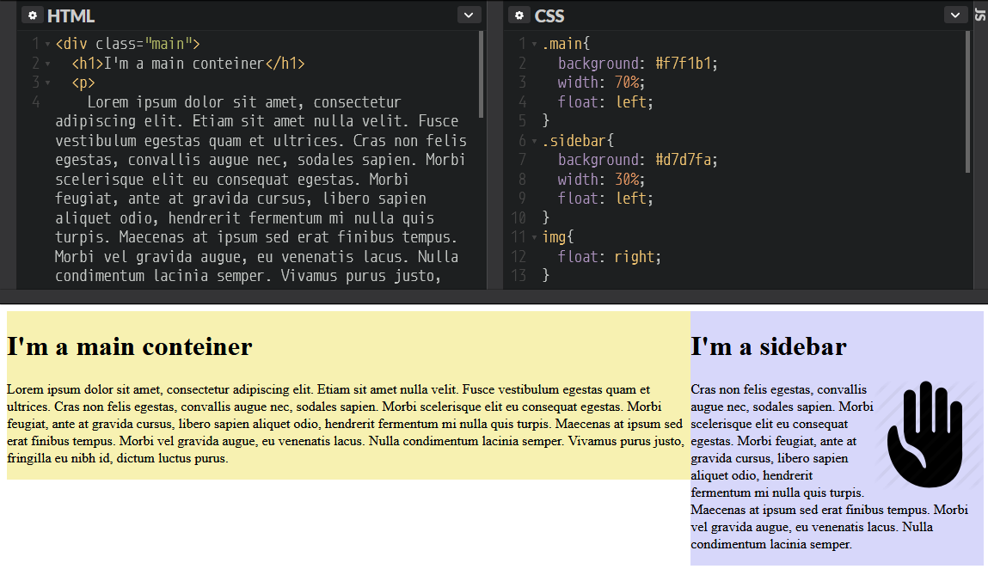
Box model p.2
Потік документа. Властивості float і clear
приклад роботи властивості float зі значеннями left і right: codepen.io

Slide 24
Box model p.2
Скасування обтікання: властивість clear
У верстці практично завжди існує необхідність скинути обтікання після певного елемента.
Наприклад, в разі, коли основний блок веб-сторінки обтікається бічною колонкою (сайдбар), швидше за все, нам знадобиться скасувати обтікання після сайдбара.
Адже це безумовно не останній елемент на сторінці, і, як мінімум, є ще футер - нижня частина сторінки, який повинен розташовуватися внизу, нікуди не з'їжджати і нічого не обтікати.

Slide 25
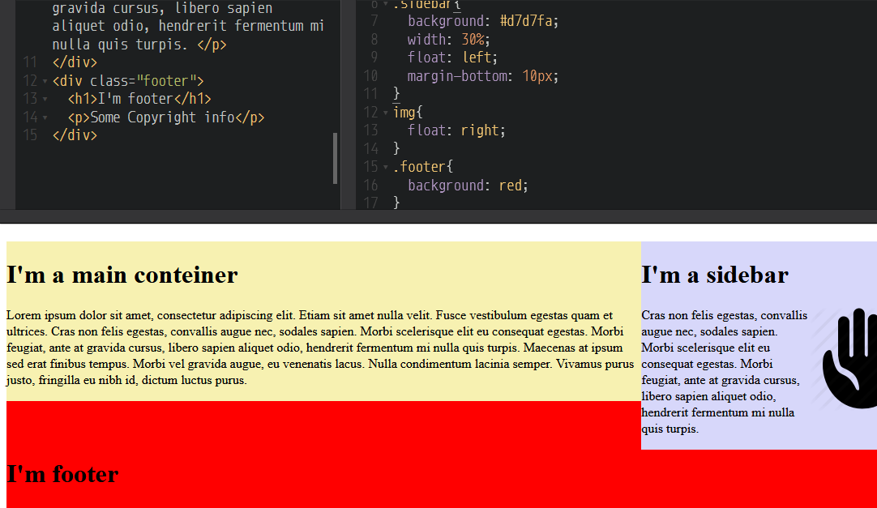
Box model p.2
Скасування обтікання: властивість clear
На скріншоті обтікання після сайдбара не скасоване, і блок-футер поводиться дивним чином, намагаючись обтікати елемент вище (але нічого не виходить, оскільки ширина як мінімум одного елемента цього зробити не дозволяє - елемент «застрягає»):

Slide 26
Box model p.2
Скасування обтікання: властивість clear
Для скидання обтікання використовується властивість clear і її значення:
left - елемент, до якого застосовується властивість clear: left, перестає обтікати елемент із властивістю float: left, проте праве обтікання зберігається.
right - елемент, до якого застосовується властивість clear: right, перестає обтікати елемент із властивістю float: right, проте ліве обтікання зберігається.
both - повністю скасовує обтікання з усіх боків. Елемент зміщується вниз і утворює стандартний потік. На наступні за ним елементи обтікання також перестає впливати.
none - скасовує очищення clear. Елемент буде вести себе, як зазвичай, і на нього будуть впливати налаштування float.

Slide 27
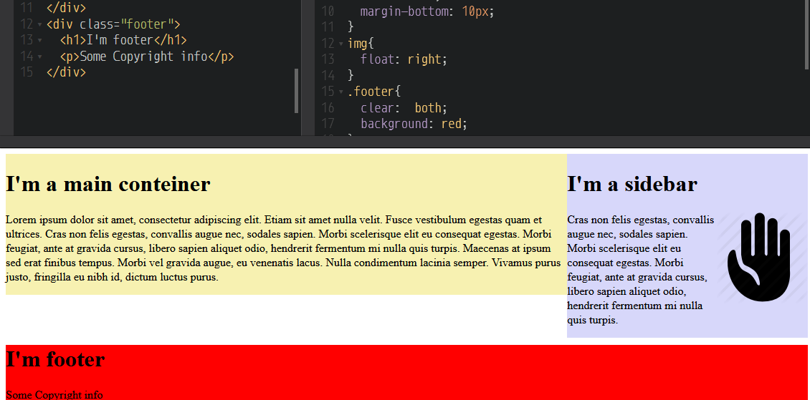
Box model p.2
Скасування обтікання: властивість clear
задамо футеру властивість clear: both:

Slide 28
Box model p.2
Скасування обтікання: властивість clear
В результаті футер вирівнявся і розмістився на своєму місці. До речі, також стало видно результат роботи властивості margin-bottom: 10px, яку було раніше застосовано до сайдбару.
Властивості float і clear підтримуються всіма браузерами, включаючи IE6 та IE7.

Slide 29
Box model p.2
Скасування обтікання: властивість clear
«Схлопування» батьківського елемента при наявності у вкладених елементів властивості float
Нехай всередині елемента one поміщений елемент two.
За замовчуванням, висота one розтягнеться по вмісту. Як тільки ми до елементу two застосуємо властивість float, він спливає, і батьківський елемент one не знатиме що two існує.
Якщо вмісту у two немає, то його висота дорівнює нулю. Така поведінка називається «схлопування».
Щоб запобігти схлопуванню батька йому задають або властивість min-height - мінімальна висота, або застосовують спосіб: додають ще один блок, для якого задають властивість:
<div style="clear:both"></div>
Даний блок не видно на сторінці, але властивість clear: both знімає обтікання елементів і розтягує батька на висоту вмісту.

